Slide 1
Presentatie van het keteninitiatief: Npuls
Jos van der Woude, Joël de Bruijn
Npuls
Edu-V | Npuls
28 juni 2023

Slide 2
Doel en toelichting vergelijkingsraamwerk
Npuls
Doel: Het vergelijkingsraamwerk is een middel dat bijdraagt aan inzicht in een keteninitiatief, soms in de vorm van een groeifondstraject. Door bij verschillende initiatieven hetzelfde raamwerk te gebruiken kunnen ‘karakteristieken’ naast elkaar worden gelegd en zo een hulpmiddel zijn bij het creëren van overzicht. Op basis van overzicht kunnen onderdelen gerelateerd worden om zo de samenhang te bevorderen.
Rol van Edustandaard: Faciliteren van de totstandkoming van inzicht, overzicht en samenhang. Dit helpt onnodig dubbel architectuurwerk en tegenstrijdige standaarden of afspraken voorkomen, en bevordert hergebruik en wederzijdse inspiratie.
Rol van de invuller: De invuller is iemand die de karakteristieken van het initiatief of groeifondstraject kent, deze kan scoren en toelichten.
Inhoud van het raamwerk: Het vergelijkingsraamwerk kent een open en een meer gesloten deel. Deels is het gebaseerd op de ROSA maar ook daarmee is niet ‘alles’ goed te profileren. Er is daarom ook plaats voor meer open vragen.
Invullen: De dia’s met tabellen en open vragen kunnen direct worden ingevuld. Daarnaast is er tussen elke dia met vraag / toelichting, ook een dia toegevoegd waar het antwoord uitgebreider kan worden ingevuld. Verder de expliciete uitnodiging aan de invuller om aspecten die het raamwerk niet bevat, maar toch cruciaal zijn voor het profiel, te vermelden.

Slide 3
Samenvatting
Npuls
Om welk keteninitiatief gaat het? | Npuls | Bronnen: Website Npuls Website Groeifonds
Strategische doelen van het keteninitiatief | Het komen tot een landelijke: Technologische infrastructuur voor wendbaar en flexibel georganiseerd onderwijs en leven lang ontwikkelen. Een gedeelde kennisinfrastructuur om bestaande en nieuwe kennis over onderwijsinnovatie te delen zodat docenten er echt iets aan hebben. | Bronnen: Onderdelen
Aanleiding voor het keteninitiatief | Logische vervolg op explorerende trajecten (Versnellingsplan, Doorpakken op Digitalisering) waarna nu de stap naar realiseren en implementeren wordt gemaakt. Het ontstaan van vele samenwerkingsverbanden voor LLO en Flexibilisering die leiden tot lokale oplossingen en gegevensuitwisseling zonder standaarden. Het ontstaan van marktplaatsen in andere branches en potentieel in onderwijs. De behoefte om publieke waarden als vertrekpunt bij technologie te nemen. | Bronnen: Doorpakken Versnellingsplan HOSA

Slide 4
Samenvatting
Npuls
Welke doelgroepen worden geraakt? | Studenten MBO, HBO, WO en lerenden in het algemeen. Betrokkenen (medewerkers) uit het gehele onderwijsdomein. Partners zoals SURF, Kennisnet, SBB, Studielink, Coöperatie MBO Voorzieningen, DUO etc. Instellingen MBO, HBO, WO Commerciële partijen
Welke tijdslijnen worden nagestreefd? | Gehele programma: Hub ICT Infra en Kennisinfra Fase 1: 2023 – 2025: Transformatiehub Digitale Leermaterialen Transformatiehub Wendbaar Efficiënt Georganiseerd Onderwijs Pilothubs Fase 2: 2025 – 2031: Nog te bepalen hubs
Wat is de globale werkwijze zoals totstandkoming, implementatie en adoptie? | Veranderstrategie: lokale business cases (multi-partner) leiden tot pilots, onder architectuur ontwikkelen en schaalbaar maken naar landelijk niveau en voor alle sectoren. Vervolgens vindt de implementatie plaats bij de overige instellingen en partners. De hubs werken samen met sleutelteams uit de instellingen om verbinding te houden en de implementatie te realiseren. Voor kennisinfra wordt een soortgelijke veranderstrategie gehanteerd waarbij ‘Centers voor Teaching en Learning’ binnen de instellingen gebruikt worden, als kennisbron voor digitale transformatie.

Slide 5
Samenvatting
Npuls
Welke afsprakenkaders zijn nodig en op welke doelgroepen zijn deze gericht? Bijvoorbeeld techreuzen, startups, lerenden, instellingen, etc | Afsprakenkaders, standaarden en aansluitvoorwaarden over gegevensuitwisseling tussen instellingen en partners. Governance binnen het ecosysteem voor lidmaatschap en voorwaarden voor deelname op het platform. Digitale leermaterialen: Streefarchitectuur digitale leermaterialen, uitwerking van HOSA Education Exchange Platform (HEEP) & MOSA. Nationale publiek-privaat afsprakenstelsel digitale leermaterialen. De afspraken gaan over auteursrecht, data, meta-datering, gebruik van standaarden, inkoop/aanbestedingssystematiek en co-creatie van leermaterialen. Doelgroepen: publieke en private partners (contentleveranciers, zowel techreuzen als start-ups)
Welke applicatieplatforms worden geïntroduceerd? Bijvoorbeeld portals, service bus, wallets, IAM, BI & Analytics, etc | Platform, connection services en componenten voor gegevensuitwisseling. Generatie 3 Identity en Access (Wallet, Verifiable Credentials) Digitale leermaterialen: Zie volgende slides.
Welke infrastructurele voorzieningen zijn nodig? | Nog in onderzoek

Slide 6
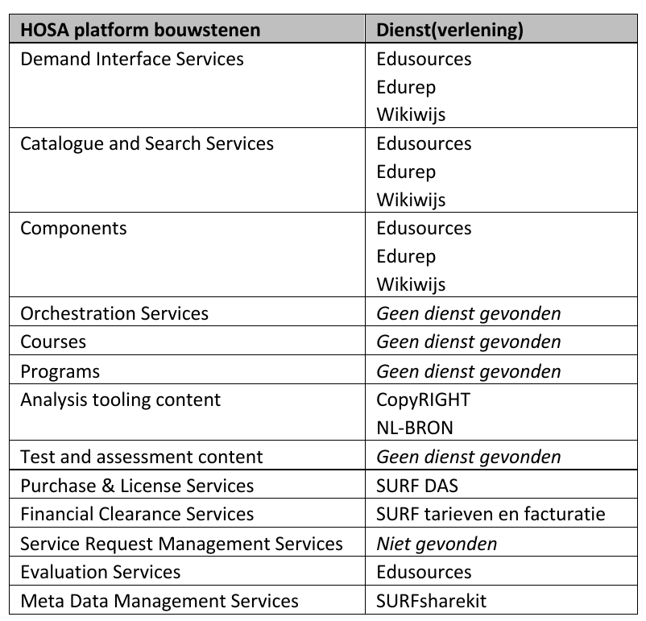
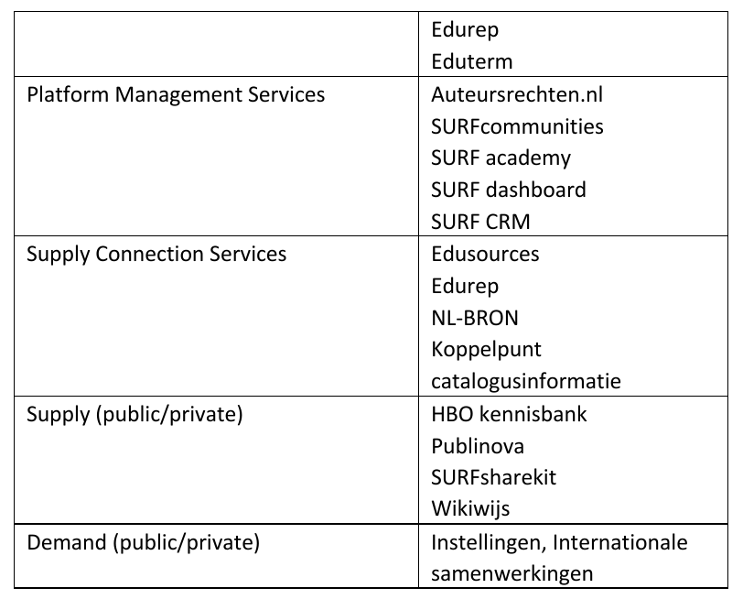
Samenvatting
Npuls

Slide 7
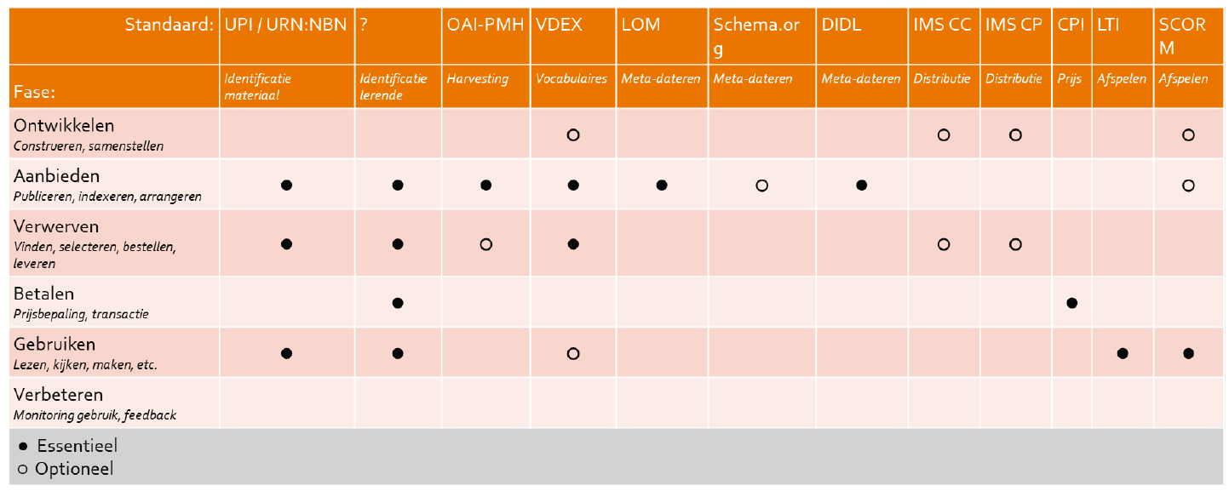
Samenvatting
Npuls

Slide 8
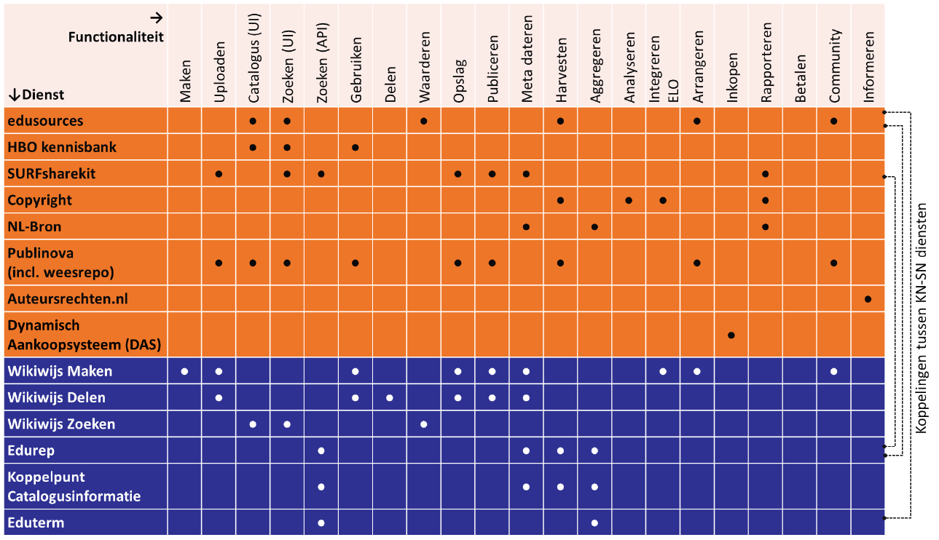
Samenvatting
Npuls

Slide 9
Samenvatting
Npuls
Over welke objecten gaat gegevensuitwisseling plaatsvinden en in welke patronen? | Precieze specificatie nog te bepalen In aanleg alle informatieobjecten zoals deze in MORA en HORA zijn gedefinieerd, aangevuld met die van partners. Gezien de diversiteit aan gegevenstypes en aard van gegevens zijn alle patronen aanwezig.
Van welke soort architecturen maakt het initiatief gebruik en welke zijn dat dan? | Kaderstellende Sectorarchitecturen HOSA / MOSA Sectorale Referentiearchitecturen: HORA / MORA Streefarchitectuur Digitale Leermaterialen
Welke soort architecturen en standaarden worden tijdens/in het initiatief ontwikkeld? | Streefarchitecturen (uitwerking HOSA / MOSA) Aanpassingen aan Enterprise Architecturen van Surf, partners en instellingen. Informatiearchitectuur van koppelingen en gegevensuitwisselingen

Slide 10
Samenvatting
Npuls
Wordt er verbonden met ketens buiten het onderwijs? | Gemeentelijke overheden voor bijvoorbeeld leerplicht en voortijdig schoolverlaten. eIDAS, overheidwallet voor burgers ter identificatie Overige in onderzoek

Slide 11
Vergelijkingsraamwerk Overzicht
Npuls
Projectfase | Afgerond / inbeheername | Al even op weg | Prille begin
Werkingsgebied | Eén werkingsgebied | Meerdere werkingsgebieden | Gehele onderwijsdomein
Ketendomeinen | Beperkt aantal ketenprocessen binnen één ketendomein | Meerdere ketenprocessen in meerdere ketendomeinen | (Vrijwel) alle ketenprocessen; raakt alle ketendomeinen
Privacy | Geen persoonsgegevens | Enkele persoonsgegevens | Veel / bijzondere persoonsgeg.
Informatiebeveiliging | Geen BIV-eisen | Enkele BIV-eisen | Strikte BIV-eisen
Interoperabiliteit | Technische interoperabiliteit | Technische + Semantische interoperabiliteit | Technische, Semantische & Procesinteroperabiliteit
IAA | Openbaar / publiek | Obv groepslidmaatschap / rol | Obv identiteit
M2M-interactie | Geen m2m-koppelingen | Enkele koppelingen, meerdere gelijksoortige partijen | Veel koppelingen, veel verschillende partijen
H2M-interactie | Geen gebruikersinteractie | Gebruikersinteractie door een beperkte/homogene groep mensen | Gebruikersinteractie door een grote/diverse groep mensen.
Realisatie / impl. / uitrol | Triviaal | Gemiddeld | Complex
Beheer | Beheer en doorontwikkeling is belegd | Beoogde beheerpartij bekend, nadere afspraken maken | Nog onduidelijk / onbekend
Governance | Alle belangen bekend & vertegenwoordigd; betrokkenheid alle belanghebbenden georganiseerd | Belangen voldoende bekend & vertegenwoordigd; betrokkenheid belanghebbenden voldoende georganiseerd. | Nog niet alle belangen in beeld / betrokkenheid belanghebbenden nog niet of onvoldoende georganiseerd.
Notes:
Dit gaat over scope

Slide 12
Toelichting
Npuls
Informatiebeveiliging | BIV classificatie is afhankelijk van het ketenproces en kan al dan niet strikt zijn.
Beheer | Beheer vindt plaats op verschillende niveaus: 1 Beheer afsprakenstelstels 2 Beheer individuele afspraken 3 beheer dienstverlening 4 beheer individuele diensten

Slide 13
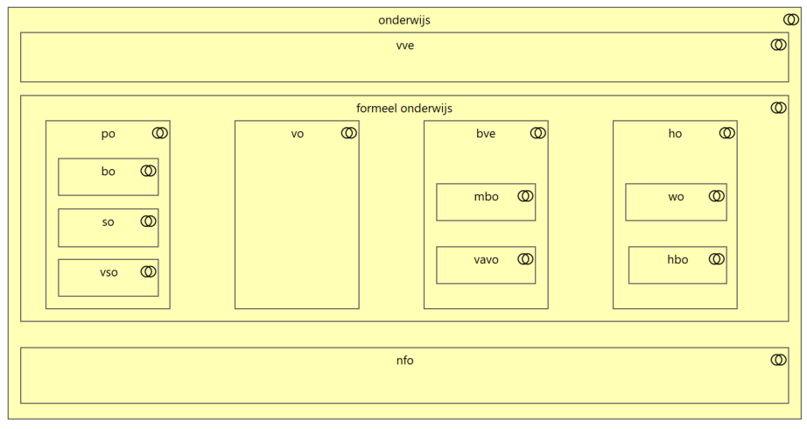
Toelichting Werkingsgebied
Npuls
Instructie:
Geef aan op welk(e) werkingsgebied(en) het keteninitiatief zich richt
Zie afbeelding hieronder voor mogelijke waarden, en https://rosa.wikixl.nl/index.php/Werkingsgebieden voor een toelichting.
Geef evt. een toelichting op het werkingsgebied.

Slide 14
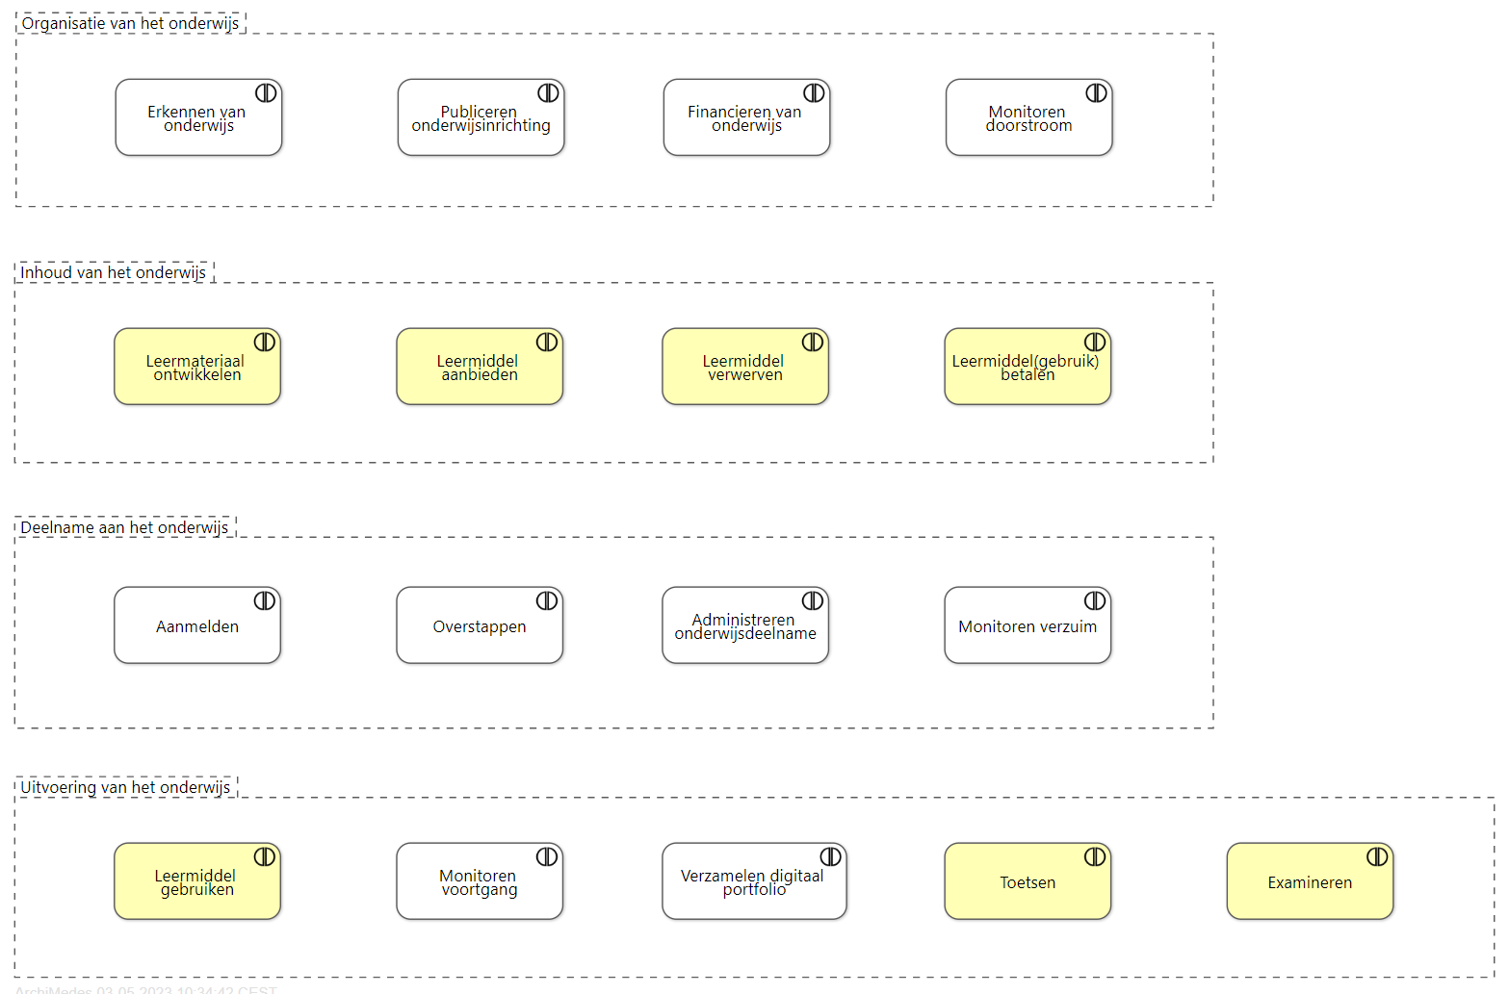
Toelichting Ketendomeinen
<Naam initiatief>
Instructie:
Geef aan op welk(e) ketendomein(en) het keteninitiatief zich richt
De mogelijke ketendomeinen zijn: Organisatie van het onderwijs, Inhoud van het onderwijs, Deelname aan het onderwijs, Uitvoering van het onderwijs (zie afbeelding hiernaast)
Geef desgewenst in meer detail aan op welke ketenprocessen het initiatief zich richt
Zie de afbeelding hiernaast voor het overzicht van ketenprocessen uit ROSA, ingedeeld in de vier ketendomeinen
Geef een toelichting wat de relatie is tussen het initiatief en de genoemde ketendomeinen resp. Ketenprocessen
Zie https://rosa.wikixl.nl/index.php/Ketenprocessen voor meer detailinformatie bij de ketenprocessen

Slide 15
Toelichting
Npuls
Ketendomeinen | Npuls als geheel raakt aan de ene kant alle ketendomeinen zoals die in de ROSA benoemt zijn. Andersom is de scope van Npuls zelfs iets breder dan de ROSA ketendomeinen nu gedefinieerd of uitgewerkt zijn. Voorbeelden zijn het definiëren van onderwijs (in HOSA betekenis) en het SSI patroon voor identity. Per onderdeel van Npuls worden verschillende delen van de keten domeinen geraakt

Slide 16
Toelichting Privacy
Npuls
Instructie:
Welke persoonsgegevens worden verwerkt?
Wie is/zijn de betrokkene(n)? (Leerling/student, ouder, medewerker)
Wat zijn de belangrijkste ontwerpbeslissingen die zijn genomen om deze persoonsgegevens te beschermen?
Welke belangrijke uitdagingen en design issues staan nog open?

Slide 17
Toelichting
Npuls
Persoonsgegevens | Er worden persoonsgegevens van onderwijsdeelnemers (studenten en onderzoekers) en onderwijsmedewerkers gedeeld. Dit is afhankelijk van de Use Cases, maar zullen in alle vormen voorkomen.
Maatregelen | Dataminimalisatie Gegevensuitwisseling onderscheid in classificatie van gegevenssoorten inclusief bijbehorende beveiligingsmaatregelen (IBP) en voor diensten aan de hand van een DPIA.

Slide 18
Toelichting Informatiebeveiliging
Npuls
Beschikbaarheid:
<Geef een korte toelichting over de belangrijkste beschikbaarheidseisen en –risico's voor het initiatief>
Integriteit:
<Geef een korte toelichting over de belangrijkste integriteitseisen en –risico's voor het initiatief>
Vertrouwelijkheid:
<Geef een korte toelichting over de belangrijkste vertrouwelijkheidseisen en –risico's voor het initiatief>

Slide 19
Toelichting
Npuls
Voor BIV zie | https://hora.surf.nl/index.php/BIV_classificaties

Slide 20
Toelichting Informatiebeveiliging
Npuls
Maatregelen:
Wat zijn de belangrijkste ontwerpbeslissingen die zijn genomen om de eerder genoemde risico's af te dekken?
Welke belangrijke uitdagingen en design issues staan nog open?

Slide 21
Toelichting
Npuls
Ontwerp- beslissingen | Overnemen van reeds bestaande afspraken, en industry best pracyices zoals OpenID Connect. Gebruik maken van bestaande Trust netwerken en Fedraties. Gebruik maken van SURF Conext API security https://www.surf.nl/en/secure-your-apis-with-surfconext-api-security waar mogelijk.

Slide 22
Toelichting Interoperabiliteit
Npuls
Technische interoperabiliteit
Licht toe hoe technische interoperabiliteit wordt gewaarborgd (m.a.w. of en hoe het transport en de uitwisseling van berichten en gegevens op afspraken en standaarden wordt gebaseerd)
Semantische interoperabiliteit
Licht toe hoe semantische interoperabiliteit wordt gewaarborgd (m.a.w. of en hoe een gemeenschappelijke taal in processen, berichten en gegevens wordt gehanteerd, ook in relatie tot andere afspraken en initiatieven)
Procesinteroperabiliteit
Licht toe hoe procesinteroperabiliteit wordt gewaarborgd (m.a.w. of en hoe ketenpartijen hun deel van een ketenproces zo invullen dat die invulling aansluit op de rest van het ketenproces / andere partijen).

Slide 23
Toelichting
Npuls
Technische interoperabiliteit | We werken onder architectuur en hebben de infrastructuur laag gescheiden van de functionele en technische specificatie voor de use cases. Voor de M2M gegevensuitwisselingen baseren we ons op beproefde best practices.
Semantische interoperabiliteit | Aan de hand van HORA, HOSA, MORA en MOSA leggen we definities vast van de verschillende bedijrfsobjecten. In de berichtdefinities hanteren we (indien beschikbaar) Internationale standaarden. Bij aanvang van iedere werkgroep wordt een inventarisatie gedaan van bestaande nationale en internationale standaarden voor de praktijksituatie en worden deze gevalideerd op toepasbaarheid.
Proces interoperabiliteit | We gebruiken HOSA, MOSA, HORA en MORA als leidraad voor processen binnen en tussen de instellingen.

Slide 24
Toelichting IAA
Npuls
Wat zijn de belangrijkste ontwerpbeslissingen die zijn genomen t.a.v. Identificatie, Authenticatie en Autorisatie? Licht daarbij (in ieder geval) toe:
Hoe entiteiten (personen, organisaties) worden geïdentificeerd
In bericht- en gegevensuitwisselingen (M2M)
In toegang tot systemen en informatie (H2M)
Hoe toegang (tot systemen en informatie) binnen het initiatief wordt georganiseerd
M2M
Bijv. Toepassing van een bepaald Edukoppeling-profiel
H2M
Bijv. Aansluiting op Entree, SURFConext
Welke belangrijke uitdagingen en design issues t.a.v. IAA staan nog open?

Slide 25
Toelichting
Npuls
Identiteiten | Identiteiten binnen de instelling zijn leidend. Deze worden geverifieerd aan de hand van Studielink, of door verificatie op de instelling. Er wordt onderzocht hoe een student een (internationale) onderwijsidentiteit kan krijgen.
M2M IAA | We hebben een classificatie van gegevenssoorten toegepast. IAA is afhankelijk van de classificatie.
H2M IAA | Federatieve toegangspatroon.

Slide 26
Toelichting M2M-interactie
Npuls
Wat zijn de belangrijkste ontwerpbeslissingen die zijn genomen t.a.v. M2M-interactie? Licht daarbij (in ieder geval) toe:
Wat de belangrijkste transactiepatronen zijn (request-response, events, hub-spoke, etc.)
Welke belangrijke uitdagingen en design issues t.a.v. M2M-interactie staan nog open?

Slide 27
Toelichting
Npuls
M2M interactie | Er worden verschillende interactie patronen ondersteund. Dit is voornamelijk Use Case gedreven. Verdere verdieping is nodig om deze allen te verzamelen en te classificeren.

Slide 28
Toelichting H2M-interactie
Npuls
Wat zijn de belangrijkste ontwerpbeslissingen die zijn genomen t.a.v. H2M-interactie? Licht daarbij (in ieder geval) toe:
Wat de belangrijkste gebruikersinteracties zijn
Welke belangrijke uitdagingen en design issues t.a.v. H2M-interactie staan nog open?

Slide 29
Toelichting
Npuls
H2M interactie | User centraal en gebaseerd op het juiste juridisch kader. Per dienst kan dit anders zijn.

Slide 30
Toelichting Governance
Npuls
Wat zijn de belangrijkste (ontwerp)beslissingen die zijn genomen t.a.v. Governance? Licht daarbij (in ieder geval) toe:
Hoe de governancestructuur er (op hoofdlijnen) uitziet
Hoe de aansluiting met andere keteninitiatieven, werkgroepen en afspraken is georganiseerd
Welke belangrijke uitdagingen en design issues t.a.v. Governance staan nog open?

Slide 31
Toelichting
Npuls
Governance | Hier moet nog invulling aan gegeven worden voor nPuls. Dit is nog werk in uitvoering.

